Slide 1
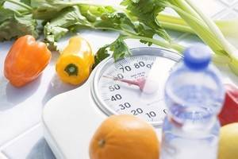
Обмін речовин та перетворення енергії в організмі людини – основна властивість живого.

Slide 2
Мета:
- розширити знання про основні життєві функції організму;
- розкрити процеси пластичного та енергетичного обмінів на основі знань про процеси дихання, кровообігу, травлення, всмоктування;
- формувати знання про обмін речовин та енергії як сукупність життєвих функцій людського організму;
- закріпити поняття термінів “асиміляція, дисиміляція, анаболізм, катаболізм, метаболізм”;
- виявляти єдність двох взаємопротилежних сторін обміну;
- довести єдність елементарного хімічного складу живої і неживої природи;

Slide 3

Поясніть малюнок.
Що потрібно рослинам та тваринам для життєдіяльності?

Slide 4
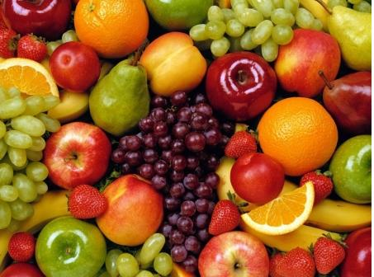
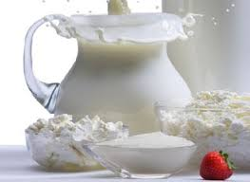
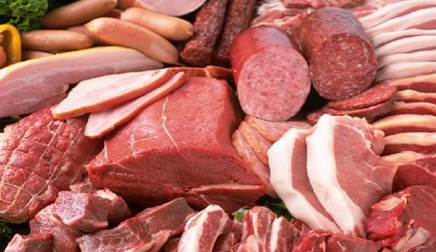
То, що ж нам людям як живим організмам необхідно для того, щоб жити?

Slide 5
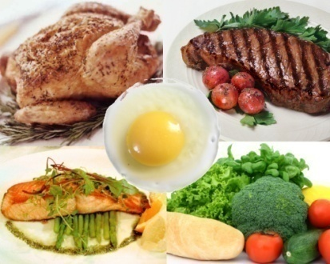
Етапи обміну речовин
І етап – травлення – розщеплення у травному каналі складних молекул;
ІІ етап – всмоктування в кишечнику та надходження у кров поживних речовин;
ІІІ етап – побудова у клітинах з простих речовин, що надійшли до них, складних молекул, потрібних організму;
ІV етап – розщеплення синтезованих сполук і вивільнення енергії;
V етап – використання енергії АТФ на виконання різних функцій організму і виведення з нього кінцевих продуктів обміну.

Slide 6
Структури організму, що беруть участь в обміні речовин:
Травний канал
Розчеплення складних органічних речовин на простіші під дією ферментів
Транспортують ці речовини
Остаточне розщеплення і окиснення органічних сполук до кінцевих продуктів; синтез властивих людському організму сполук
Кров і лімфа
Клітини

Slide 7
Які речовини надходять
в організм?
Які речовини виділяються з організму?
Білки Жири
Вуглеводи
Організм людини
(відкрита жива
система)
Вуглекислий газ
Сечова кислота
Аміак
Вода
Мінеральні речовини
Вода
Мінеральні речовини

Slide 8
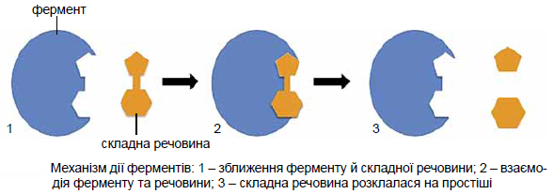
Ферменти

Slide 9
Обмін речовин
(метаболізм)
Асиміляція
(Анаболізм)
Пластичний обмін
Синтез
Дисиміляція
(Катаболізм)
Енергетичний обмін
Розпад
Е
Е

Slide 10
Енергетичні витрати організму на
Підтримання життєво важливих
функцій в стані спокою
(основний обмін)
Виконання різноманітних видів діяльності
(додаткова активність)

Slide 11
Енергетичні потреби людини зумовлені
Характером діяльності
Віком
Статтю

Slide 12
Перетворення енергії в організмі людини
Енергія хімічних зв’язків
органічних речовин
продуктів харчування
Організм людини перетворює її на
Електричну енергію
Механічну енергію
Теплову енергію
Хімічну енергію синтезованих організмом сполук

Slide 13
Поживні речовини – як джерело енергії в організмі людини
Вуглеводи
Білки
Вітаміни
Жири
Вода
Мінеральні речовини

Slide 14
Білки
Білки – високомолекулярні
сполуки, які побудовані з
амінокислот.
Функції білків:
Структурна (пластична)
Каталітична (ферментативна)
Захисна – утворення антитіл
Транспортна (гемоглобін)
Регуляторна (гормони)
Енергетична (При розпаді та окисленні 1 г білка у клітинах утворюється 17, 2 кДж енергії – 72 ккал)
Добова потреба 100-120 г

Slide 15
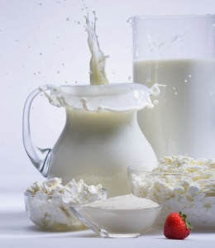
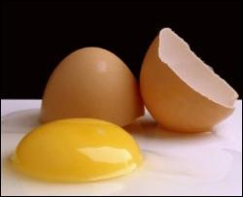
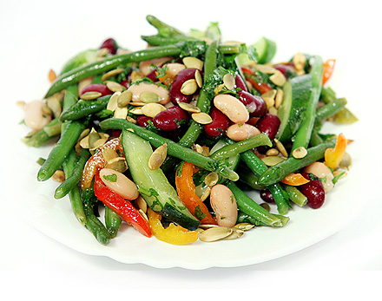
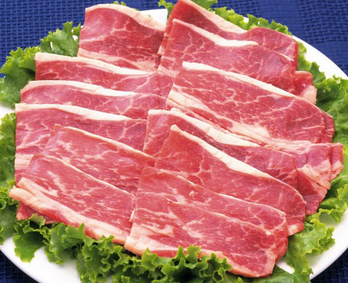

Білки

Slide 16
Жири
Функції жирів:
Джерело ендогенної води (при окисненні 100 г вивільнюється 107 мл води)
Будівельна
Терморегуляційна
Захисна
Енергетична (При розпаді та окисленні 1 г жиру звільняється 39,1 кДж енергії – 164 ккал. )
Добова потреба 70-80 г

Slide 17
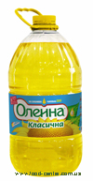
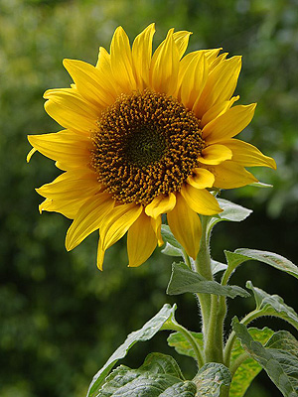
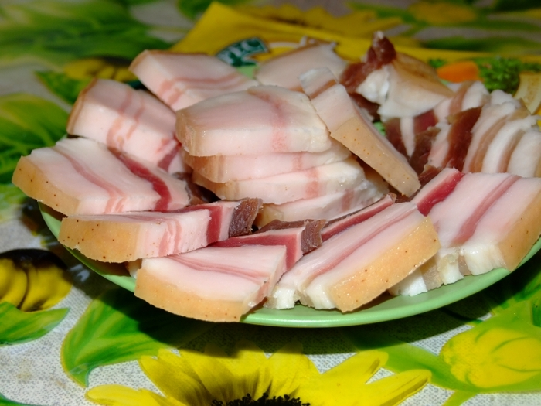
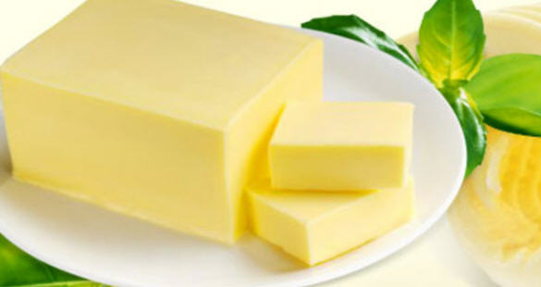
Жири

Slide 18

Вуглеводи
Вуглеводи - сполуки, які побудовані з моносахарів.
Функції вуглеводів:
Пластична
Опорна
Енергетична (При окисненні 1 г вуглеводів утворюється 17,2 кДж енергії).
Добова потреба 450-500 г
70% окислюється в тканинах до СО₂ і Н₂О
25-30% - перетворюється в жир
2-5% - синтезується в глікоген

Slide 19

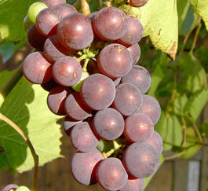
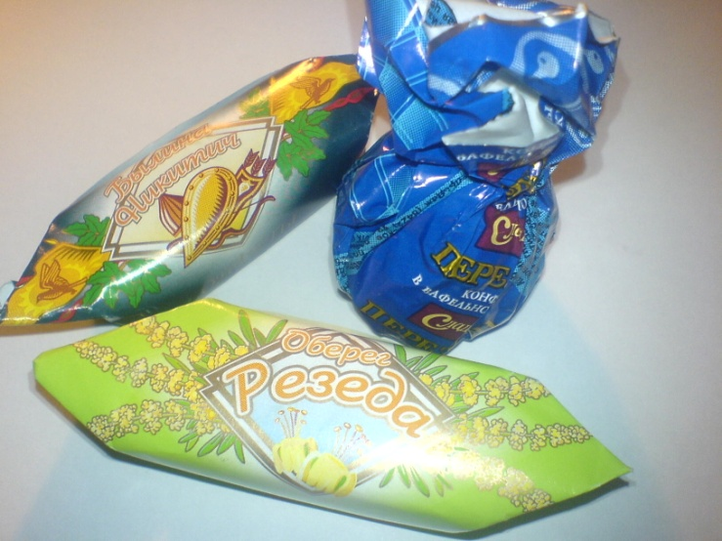
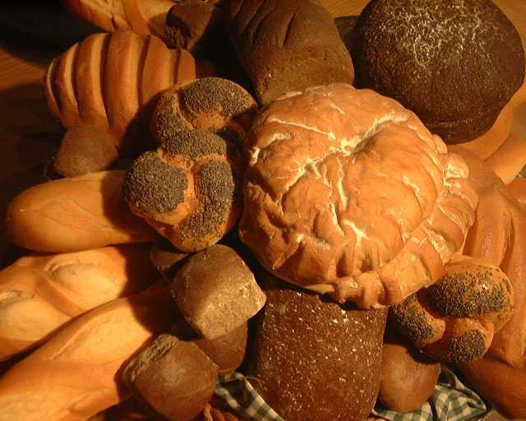
Вуглеводи

Slide 20
Рене Декарт, фр. філософ і математик писав:
“Спостерігайте за своїм тілом, для того, щоб ваш розум працював правильно”.

Slide 21
Інтерактивна вправа
«Мозковий штурм».
Чому обмін речовин та енергії – найголовніша властивість живого організму?
Пояснити біологічне значення безперервності процесів асиміляції і дисиміляції в живому організмі.
Із теплого приміщення людина зайшла в холодне і занесла, наприклад, жабу. Як зміниться у них обмін речовин?

Slide 22
Інтерактивна вправа
«Наведи лад».
Згрупуй у таблицю терміни: енергетичний обмін, пластичний обмін, катаболізм, анаболізм, біосинтез, розщеплення органічних речовин, енергія виділяється, енергія поглинається.
Асиміляція | Дисиміляція

Slide 23
Підсумки уроку
Інтерактивна вправа «Мікрофон».
Сьогодні ми вивчили …
Знання, отримані на уроці, мені потрібні для …
Мені сподобалося …
Я хочу, щоб наступні уроки були …

Slide 24
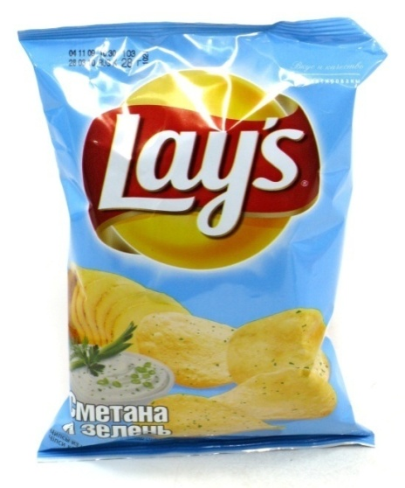
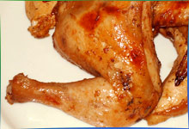
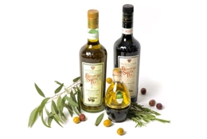
Фактори, що впливають на порушення обміну речовин
Поїдання жирної та гострої їжі, вживання алкоголю призводять не тільки до надмірної ваги, але й до розладу добового біологічного ритму організму.
Обмін речовин порушується при вживання їжі швидкого приготування та з різними консервантами.

Slide 25
Домашнє завдання
1. Вивчити параграф.
2. Подумати над тим, які функції різних систем органів в забезпеченні обміну речовин? (Дихальної, травної, кровоносної).

